Slide 1
SEMINAR PROPOSAL
SISTEM PERAMALAN PENENTUAN STOK PRODUK SKINCARE BERBASIS WEBSITE DENGAN METODE TRIPLE EXPONENTIAL SMOOTHING (STUDI KASUS PADA DISTRIBUTOR PERSONAL BEAUTY JEMBER)
Mochammad Lembar Adjie Bramantya
E41172165
Dosen Pembimbing:
Nugroho Setyo Wibowo, S.T, M.T
19740519 200312 1 002
Program Studi Teknik Informatika | Jurusan Teknologi Informasi | Politeknik Negeri Jember 2020

Slide 2
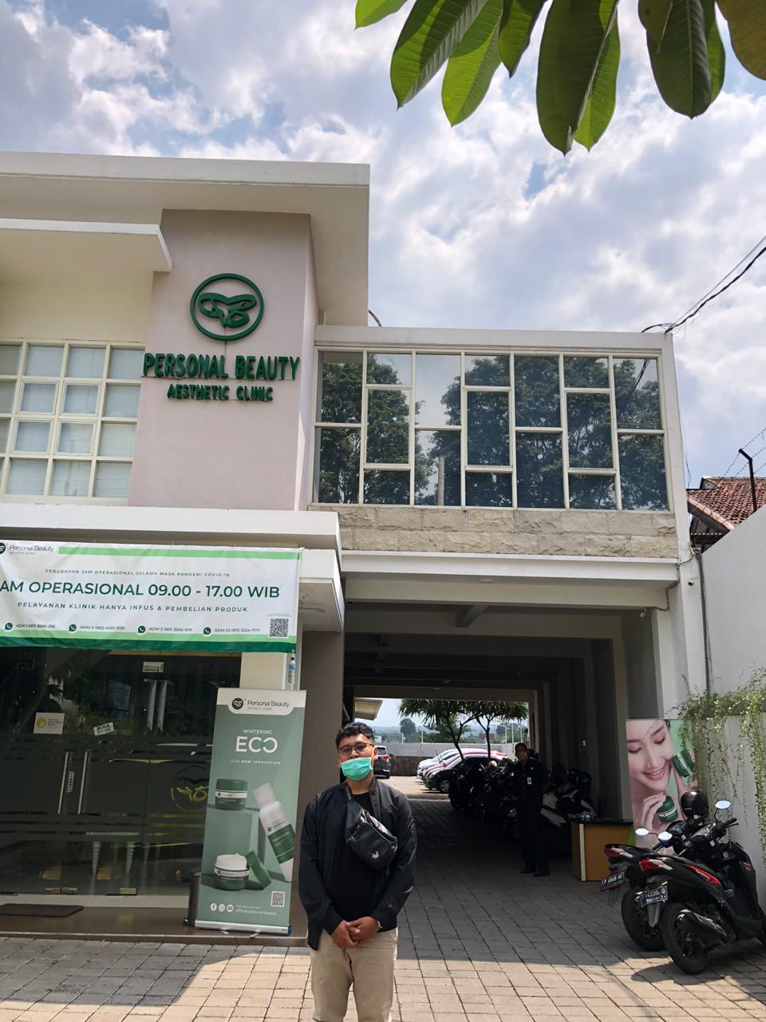
Latar Belakang
Klinik Personal Beauty Jember adalah salah satu klinik kecantikan yang berada di Kabupaten Jember. Personal Beauty Jember memiliki layanan penunjang yang memadai diantaranya dokter spesialis kulit, peralatan-peralatan treatment yang modern dan produk skincare yang sudah memiliki perizinan BPOM.

Slide 3
Latar Belakang
01
Masalah
terjadinya over stock ataupun stock out pada Distributor Personal Beauty Jember
02
Dampak
Membuat nilai pendapatan tidak maksimal dan persediaan barang tidak memenuhi permintaan barang yang dilakukan oleh konsumen.
Solusi
03
Perlu adanya penyediaan stok penjualan produk skincare / perawatan kulit untuk meminimalisir terjadinya over stock ataupun stock out serta membuat nilai pendapatan lebih maksimal.

Slide 4
Rumusan Masalah
Bagaimana merancang sebuah sistem peramalan yang dapat memprediksi kebutuhan produk skincare di masa yang akan datang sehingga dapat dijadikan rekomendasi dalam proses penentuan stok produk skincare?
Bagaimana cara membangun sebuah sistem peramalan yang dapat meramalkan kebutuhan produk skincare secara akurat sesuai dengan pola data yang ada dengan menggunakan metode triple exponential smoothing?

Slide 5
Tujuan Penelitian
Membangun sebuah sistem peramalan yang dapat membantu memberikan keputusan dalam penyetokan produk skincare pada Distributor Personal Beauty Jember sehingga dapat meminimalisir terjadinya produk over stock maupun stock out.
Manfaat Penelitian
a. Memberikan kemudahan bagi distributor Personal Beauty Jember dalam menentukan stok skincare.
b. Memberikan hasil prediksi yang akurat.

Slide 6
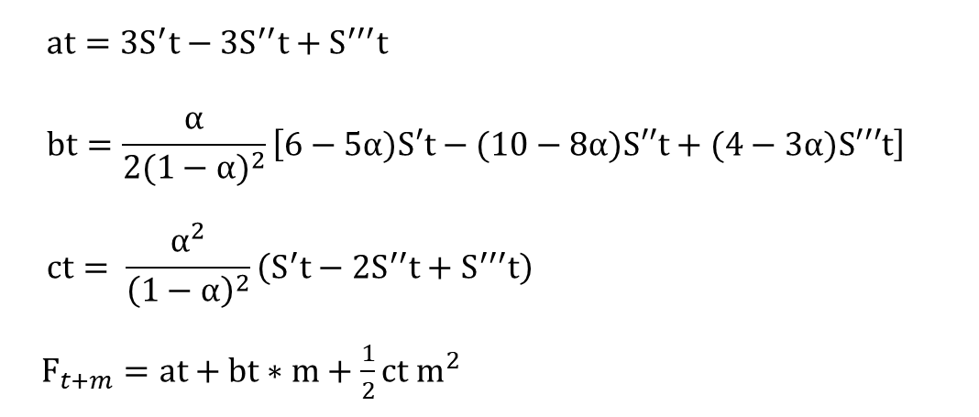
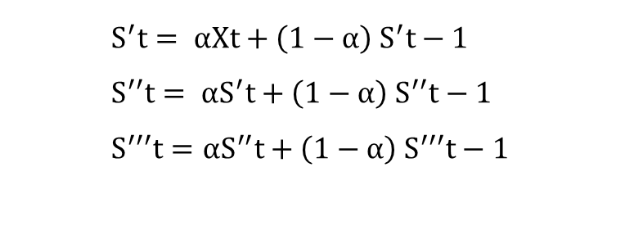
Pengertian Peramalan
Peramalan adalah kegiatan memperkirakan tingkat permintaan produk yang diharapkan untuk suatu produk atau beberapa produk dalam waktu periode tertentu di masa yang akan datang (Biegel dalam Septian Wildani, 2019).
Rumus Three exponential smoothing
$$S^{′}t= αXt+\left(1−α\right) S^{′}t−1 \\ S^{′′}t= αS^{′}t+\left(1−α\right) S^{′′}t−1 \\ S^{′′′}t=αS^{′′}t+\left(1−α\right) S^{′′′}t−1$$
$$at=3S^{′}t−3S^{′′}t+S^{′′′}t \\ bt=\frac{α}{{2(1−α)}^{2}}\left[6−5α)S′t−(10−8α)S′′t+(4−3α)S′′′t\right] \\ ct= \frac{α^{2}}{{\left(1−α\right)}^{2}}\left(S^{′}t−2S^{′′}t+S^{′′′}t\right)$$
$F_{t+m}=at+bt∗m+\frac{1}{2}ct{ m}^{2}$

Slide 7
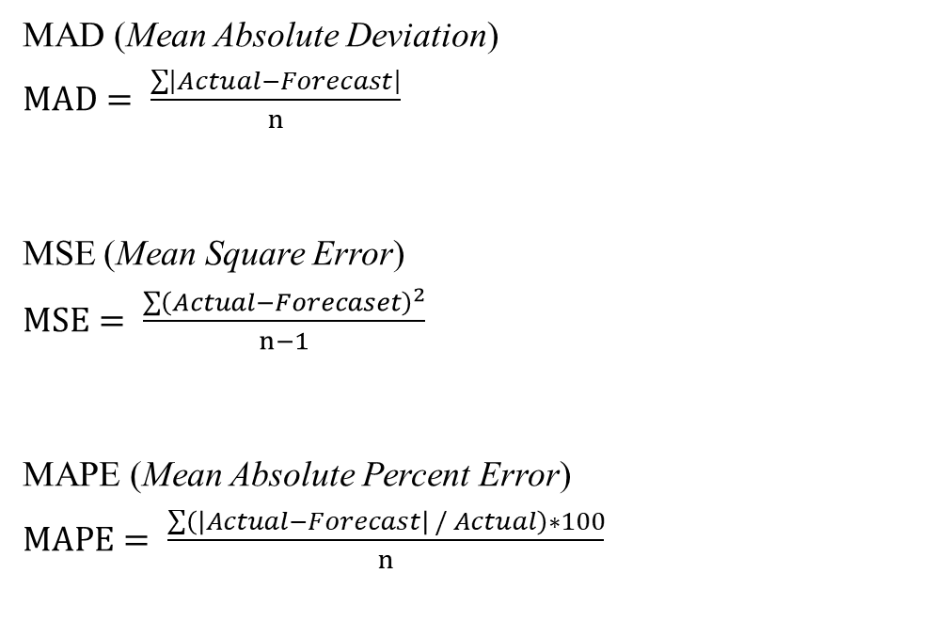
Rumus Akurasi Peramalan
MAD (Mean Absolute Deviation)
$MAD= \frac{\sum{\left|Actual\right.−\left.Forecast\right|}}{n}$
MSE (Mean Square Error)
$MSE= \frac{\sum{{\left(Actual−Forecaset\right)}^{2}}}{n−1}$
MAPE (Mean Absolute Percent Error)
$MAPE= \frac{\sum{\left(\left|Actual−Forecast\right| / Actual\right)∗100}}{n}$

Slide 8
State Of The Art
Nama Penulis | Judul | Metode | Parameter
Bayu Islam Septian Wildani 2019 | Sistem Informasi Peramalan Penjualan Produk Kecantikan Dengan Menggunakan Metode Least Square (Studi Kasus : Larissa Aesthetic Center) | Least Square | 1 parameter Data Penjualan Produk Kecantikan selama 1 tahun
Mhd Ridwansyah, Fhery Agustin, Ria Eka Sari 2018 | Aplikasi E-commerce Produk Kecantikan Import Dilengkapi Dengan Sistem Informasi Sales Forecasting Menggunkan Metode Trend Moment Pada PT. Ouzen Anugerah Indonesia | Trend Moment | 1 parameter Data Penjualan produk kecantikan selama 1 tahun

Slide 9
State Of The Art
Nama Penulis | Judul | Metode | Parameter
Afrinda Wahyu Hidayat 2019 | Aplikasi Prediksi Permintaan Stok Darah Di PMI Kota Malang Menggunakan Metode Triple Exponential Smoothing | Triple Exponential Smoothing | 1 parameter Data Stok darah selama 1 tahun
Mochammad Lembar Adjie Bramantya 2020 | Sistem Peramalan Penentuan Stok Produk Skincare Berbasis Website dengan Metode Triple Exponential Smoothing (Studi Kasus pada Distributor Personal Beauty Jember) | Triple Exponential Smoothing | 1 paramater data Penjualan produk kecantikan dengan data kurang lebih 2 tahun

Slide 10
Contoh Studi Kasus
Penjualan Produk Cream Malam 2AC
Bulan | Penjualan
Januari | 10
Februari | 22
Maret | 8
April | ??

Slide 11

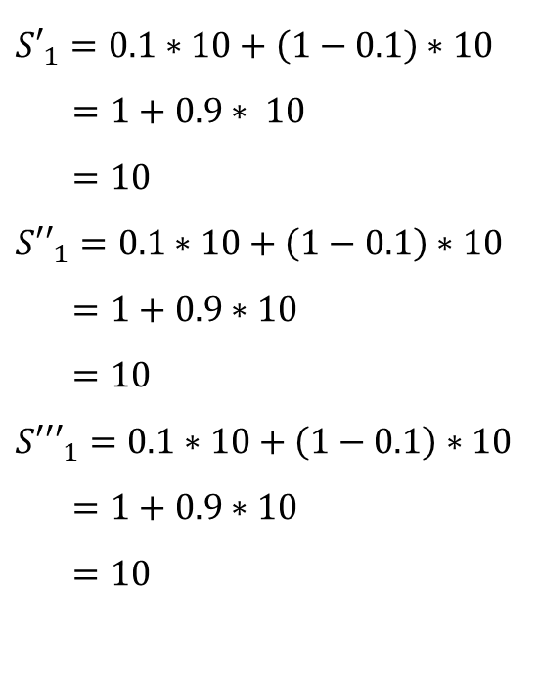
Contoh Studi Kasus
Perhitungan Peramalan Penjualan Produk Cream Malam 2AC pada bulan Februari
$a1 =3∗10−3∗10+10=10$
$b1 = \frac{0.1}{{2(1−0.1)}^{2}}\left[6−5∗0.1)∗10−(10−8∗0.1)∗10+(4−3∗0.1)∗10\right]$
$= 0.061728395$
$c1 = \frac{{0.1}^{2}}{{\left(1−0.1\right)}^{2}}(10−2∗10+10)$
$=0$
$F_{2}=10+0.061728395+\frac{1}{2}0{∗1}^{2}$
$=10$
${S′}_{1}=0.1∗10+\left(1−0.1\right)∗10$
$=1+0.9∗ 10$
$=10$
${S′′}_{1}=0.1∗10+\left(1−0.1\right)∗10$
$=1+0.9∗10$
$=10$
${S′′′}_{1}=0.1∗10+\left(1−0.1\right)∗10$
$=1+0.9∗10$
$=10$

Slide 12

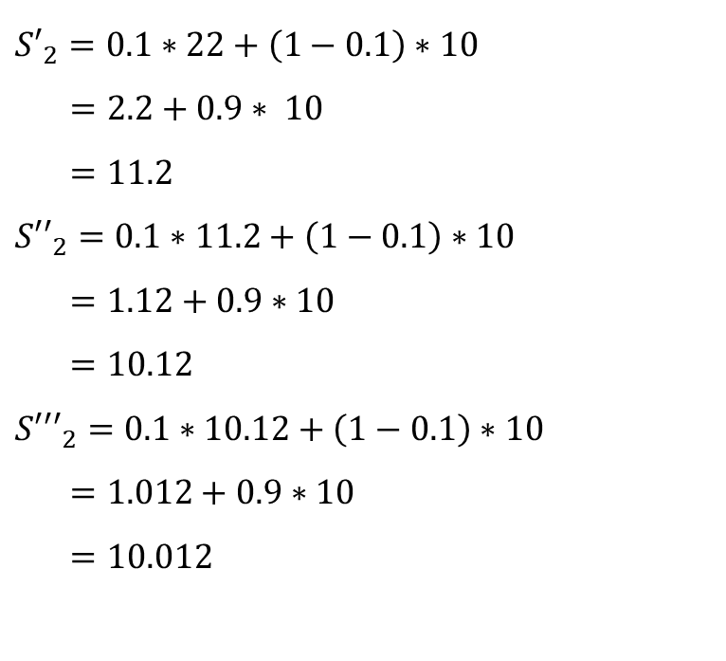
Contoh Studi Kasus
Perhitungan Peramalan Penjualan Produk Cream Malam 2AC pada bulan Maret
${S′}_{2}=0.1∗22+\left(1−0.1\right)∗10$
$=2.2+0.9∗ 10$
$=11.2$
${S′′}_{2}=0.1∗11.2+\left(1−0.1\right)∗10$
$=1.12+0.9∗10$
$=10.12$
${S′′′}_{2}=0.1∗10.12+\left(1−0.1\right)∗10$
$=1.012+0.9∗10$
$=10.012$
$a2 =3∗11.2−3∗10.12+10.012=13.252$
$b2 = \frac{0.1}{{2(1−0.1)}^{2}}\left[6−5∗0.1)∗11.2−(10−8∗0.1)∗10.12+(4−3∗0.1)∗ 10.012\right]$
$= 0.280197531$
$c2 = \frac{{0.1}^{2}}{{\left(1−0.1\right)}^{2}}(11.2−2∗10.12+10.012)$
$=0$
$F_{3}=13.252+0.280197531+\frac{1}{2}0{∗1}^{2}$
$=13$

Slide 13
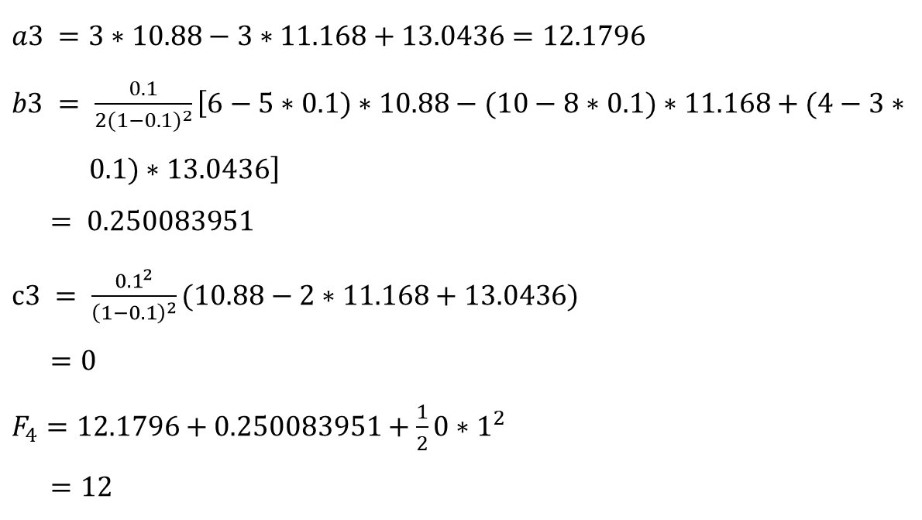
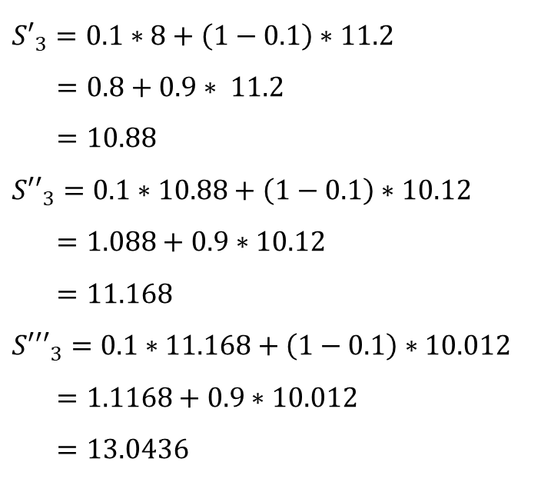
Contoh Studi Kasus
Perhitungan Peramalan Penjualan Produk Cream Malam 2AC pada bulan April
${S′}_{3}=0.1∗8+\left(1−0.1\right)∗11.2$
$=0.8+0.9∗ 11.2$
$=10.88$
${S′′}_{3}=0.1∗10.88+\left(1−0.1\right)∗10.12$
$=1.088+0.9∗10.12$
$=11.168$
${S′′′}_{3}=0.1∗11.168+\left(1−0.1\right)∗10.012$
$=1.1168+0.9∗10.012$
$=13.0436$
$a3 =3∗10.88−3∗11.168+13.0436=12.1796$
$b3 = \frac{0.1}{{2(1−0.1)}^{2}}\left[6−5∗0.1)∗10.88−(10−8∗0.1)∗11.168+(4−3∗ 0.1)∗13.0436\right]$
$= 0.250083951$
$c3 = \frac{{0.1}^{2}}{{\left(1−0.1\right)}^{2}}(10.88−2∗11.168+13.0436)$
$=0$
$F_{4}=12.1796+0.250083951+\frac{1}{2}0{∗1}^{2}$
$=12$

Slide 14
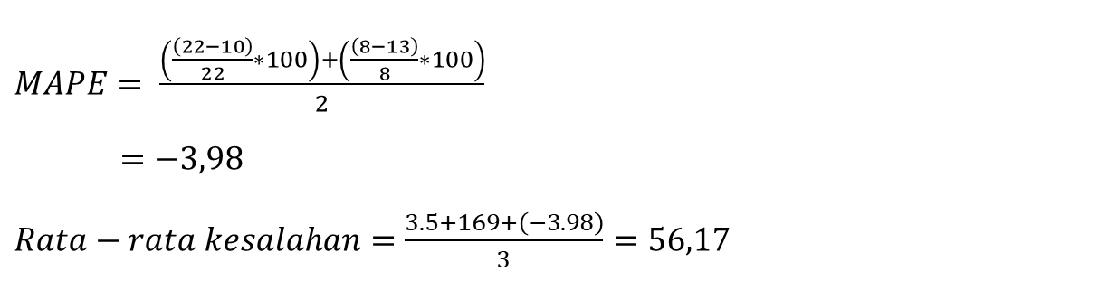

Contoh Studi Kasus
Penjualan Produk Cream Malam 2AC
$MAD=\frac{\left(22−10\right)+\left(8−13\right)}{2}$
$=3.5$
$MSE=\frac{{(22−10)}^{2}+{(8−13)}^{2}}{2−1}$
$=169$
Bulan | Penjualan | Hasil Ramalan
Januari | 10 | -
Februari | 22 | 10
Maret | 8 | 13
April | ?? | 12
$MAPE= \frac{\left(\frac{\left(22−10\right)}{22}∗100\right)+\left(\frac{\left(8−13\right)}{8}∗100\right)}{2}$
$=−3,98$
$Rata−rata kesalahan=\frac{3.5+169+\left(−3.98\right)}{3}=56,17$

Slide 15
Metode Penelitian
Studi Kasus
Penerapan Metode Three Exponential Smoothing
Studi Literatur
Pengembangan Sistem
Observasi dan Pengumpulan data
Pengujian Sistem dan Analisis Sistem
Pengelolahan Data
Implementasi Sistem

Slide 16
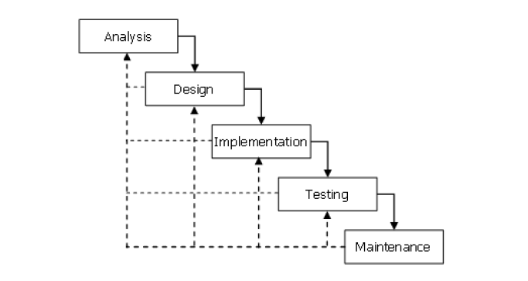
Pengembangan Sistem
Metode Waterfall

Slide 17
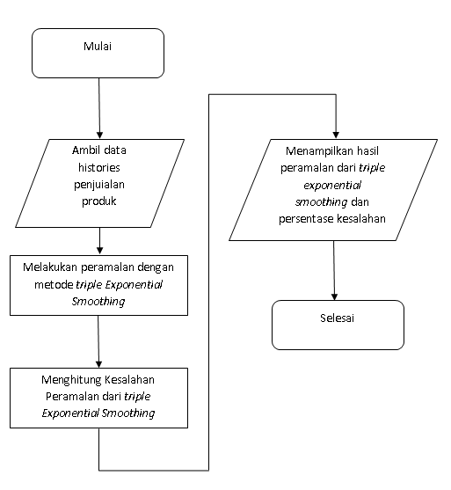
Gambaran Sistem
Flowchart Sistem

Slide 18
Terimakasih

